Slide 1
МАДОУ «Детский сад комбинированного вида №1 «Снежинка» поселка Троицкий Губкинского района Белгородской области
Словесные игры и упражнения, используемые при закреплении лексических тем о животном и растительном мире
(презентация по развитию речи у детей старшей группы )
Презентацию подготовила:
Учитель-логопед
Кишинька Елена Валентиновна
I квалификационная категория

Slide 2
Словесные игры
Проводятся с целью закрепления знаний о функциях и действиях тех или иных предметов, обобщения и систематизации знаний.
Развивают внимание, сообразительность, быстроту реакции, связную речь.
Игры построены на словах и действиях играющих.

Slide 3
Дети в игре
-учатся, опираясь на имеющиеся представления о предметах, углубляют знания о них, так как в этих играх требуется использовать приобретенные ранее знания в новых связях, в новых обстоятельствах.
-самостоятельно решают разнообразные мыслительные задачи; описывают предметы, выделяя характерные их признаки; отгадывают по описанию;
-находят признаки сходства и различия; группируют предметы по различным свойствам, признакам; находят алогизмы в суждениях и др.

Slide 4
Методика проведения
-Педагог рассказывает содержание игры, предварительно вычленяет одно - два важных правила;
-по ходу игры еще раз подчеркивает эти правила, показывает игровые действия, дает дополнительные правила.
-На следующем этапе дети играют самостоятельно, педагог наблюдает за игрой, исправляет ошибки, разрешает конфликты. Когда интерес к игре спадает, педагог предлагает новый ее вариант.

Slide 5
Функции словесных игр
В младших и средних группах игры со словом направлены в основном на развитие речи, воспитание правильного звукопроизношения, уточнение, закрепление и активизацию словаря, развитие правильной ориентировки в пространстве.
В старшем дошкольном возрасте словесные игры чаще используют для формирования мыслительной деятельности, самостоятельности в решении задач.

Slide 6
Классификация словесных игр
Первая группа - игры, которые формируют умение выделять существенные (главные) признаки предметов, явлений.
Вторую группу составляют игры, используемые для развития у детей умения сравнивать, сопоставлять, замечать алогизмы, делать правильные умозаключения.
В третьей группе объединены игры, с помощью которых развивается умение обобщать и классифицировать предметы по различным признакам.
В четвертую группу выделены игры на развитие внимания, сообразительности, быстроты мышления, выдержки, чувства юмора.

Slide 7
Игры, позволяющие выделять существенные (главные) признаки предметов, явлений
«Отгадай-ка», «Магазин», «Радио», «Где был Петя?», «Да — нет», «Когда это бывает?», «Что в природе бывает круглым?», «Что в природе бывает жёлтым?(красным, синим, зелёным…)», «Назови третье слово», «Игра в слова»и др.

Slide 8
Угадай-ка (разновидность игры "Да-Нет").
Ребёнок загадывает себе образ и его описывает, не называя. Остальные по описанию должны угадать, кого ребёнок загадал. Можно ввести условие: вместо описания свойств ребёнок может назвать несколько надсистем объекта (я бываю в лесу, в клетке, в зоопарке и т.д.) Тогда при отгадывании дети могут задать несколько уточняющих вопросов, на которые можно ответить только "да" и "нет".

Slide 9
«Да» и «нет» не говорить»
Цель: научиться контролировать свою речь, стимулирует навык давать развернутый ответ на вопрос - от 4 лет
Лучше, чтобы сначала ведущим был взрослый. Затем, по мере освоения детьми правил игры, роль ведущего может занимать любой ребенок.
Ведущий задает детям вопросы, побуждающие их односложно ответить «да» или «нет». По правилам, отвечая на вопросы ведущего, нельзя произносить слова: «да», «нет», «черное», «белое». Естественно, ведущий старается задать такой вопрос, чтобы игрок был вынужден нарушить правила. Задача же игрока -ответить правильно, соблюдая условия игры.

Slide 10
«Когда это бывает?»
Взрослый называет природное явление, а ребенок - время года. Например:
Снег идет… (зимой);
Радуга на небе… (летом);
Желтые и красные листья на деревьях… (осенью);
Скворец несет веточки в скворечник… (весной); и т.д.

Slide 11
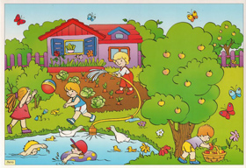
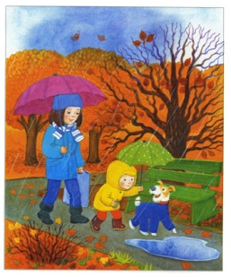
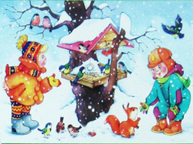
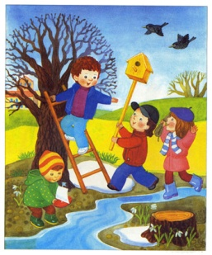
Когда это бывает?

Slide 12
«Что в природе бывает круглым?» (солнце, луна, апельсин, яблоко и т.д.).
«Что в природе бывает желтым?» (одуванчик, лимон, груша, осенние листья, кувшинки и т.д.)
«Что это такое?» (взрослый называет растение или животное, а ребенок - общую группу, к которой оно относится).Например:
-воробей… (птица);
-олень… (зверь);
-елка… (дерево)
-яблоко… (фрукт) и т.д.
«Что третье?» (взрослый называет два похожих объекта, а ребенок должен подобрать к ним третий). Например:
-ворона, голубь… (сорока);
-береза, липа… (сосна);
-солнце, облако… (радуга);
-ромашка, колокольчик… (клевер);
-цветок, лист… (корень) и т.д.

Slide 13
Игра в слова
Из названных слов подобрать слова которые подходят муравью (шмелю, пчеле, таракану). Словарь: муравейник, зелёный, порхает, мёд, увёртливая, трудолюбивая, красная спинка, пасека, надоедливая, улей, мохнатый, звенит, река. Стрекочет, паутина, квартира, тли, вредитель, «летающий цветок», соты, жужжит, хвоинки, «чемпион по прыжкам», пестрокрылая, большие глаза, рыжеусый, полосатый, рой, нектар, пыльца, гусеница, защитная окраска, отпугивающая окраска.
Вариант игры: какие слова подходят к овощу (фрукту и т.д.)

Slide 14
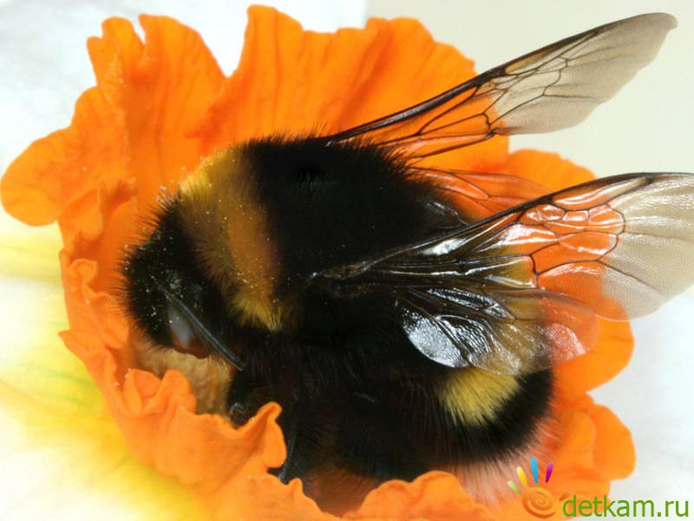
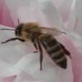
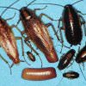
Игра в слова

Slide 15
Игры на развитие умения сравнивать, сопоставлять, замечать алогизмы, делать правильные умозаключения
«Похож — не похож», «Кто больше заметит небылиц?», «Был. Есть. Будет», «Так бывает или нет?», «Назови такой же», и др.

Slide 16
Был. Есть. Будет.
Воспитатель называет объект. Дети перечисляют его свойства в прошлом, настоящем, будущем. Например, яблоко:
сейчас - сладкое, сочное, красное... было - зелёное, кислое, терпкое... будет - сухое, сморщенное, червивое.
Аналогично можно поиграть с функциями этого объекта.

Slide 17
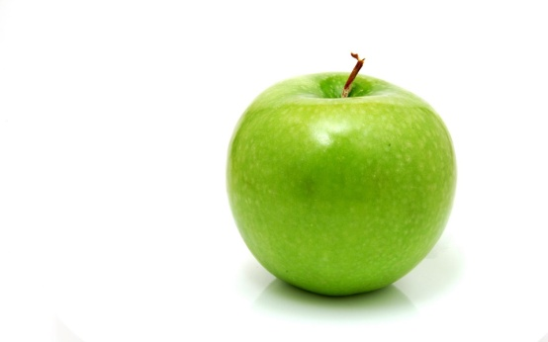
Был.Есть.Будет.

Slide 18
Игра: "Так бывает или нет?"
Правилами игры требуется заметить в стихотворении Л. Станчева "Это правда или нет?" все небылицы:
Теплая весна сейчас, Виноград созрел у нас. Конь рогатый на лугу Летом прыгает в снегу. Поздней осенью медведь Любит в речке посидеть. А зимой среди ветвей Га-га-га пел соловей. Быстро дайте мне ответ – Это правда или нет?

Slide 19
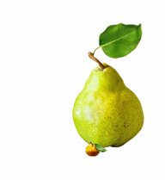
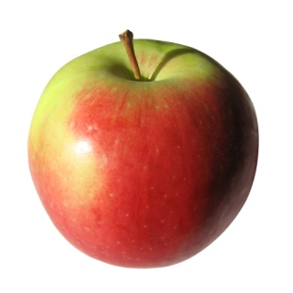
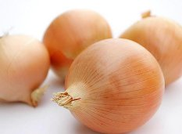
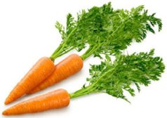
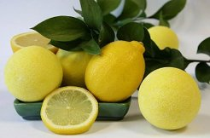
Овощи
Слушай сказку, не скучай Да ошибки примечай. Любит овощи внучок: Грушу, яблоко, лучок, И морковку, и лимон, — С овощами дружит он.

Slide 20
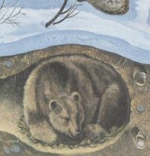
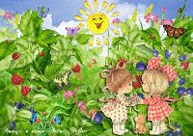
Зима
Если спит медведь в берлоге — Значит, лето на пороге. Отвечай-ка, правда ль это? Разве спят в берлоге летом?

Slide 21
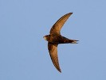
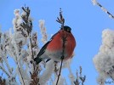
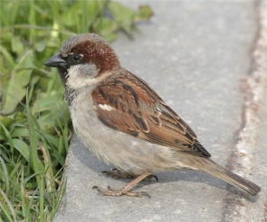
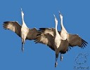
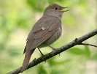
Перелётные птицы
На кормушке во дворе Много птичек в январе: Стриж, снегирь и воробей, Журавли и соловей.

Slide 22
А бывает разве так?
Баба Маша сон видала,
Утром детям рассказала: «Заяц съел большого волка, Доедает кость под ёлкой». Нам Незнайка рассказал, Но, наверное, приврал: «Долго гладил Саша волка, Потому что волк в иголках». «Утром солнышко встаёт, Рыбка песенки поёт», — Рассказал один рыбак. А бывает разве так?

Slide 23
Игры на обобщение и классификацию предметов по различным признакам
«Кому что нужно?», «Назови три предмета», «Назови одним словом», «Слово к слову», «Кто знает, пусть продолжает», и др.

Slide 24
«Слово к слову»
Цель: развитие ассоциативное мышление – от 5 лет
Взрослый называет слово, скажем «поле», и дает минуту на то, чтобы дети вспомнили предметы, явления, звуки, запахи и т. д., связанные с этим словом или понятием.
Через минуту взрослый просит «расшифровать» другими словами предложенное слово-образ, то есть вспомнить и перечислить все, что игроки могут соотнести с этим образом.
Например, что можно вспомнить о поле: трава, цветы, ветер, стрекотание, комбайн и т. д. и т. п.

Slide 25
«Кто знает, пусть продолжает»
Вариант 1.
Воспитатель называет обобщающее слово, а дети — слова, относящиеся к данному значению.
Воспитатель: Насекомые — это ...
Дети:... муха, комар, ...
Воспитатель: Рыбы — это ...
Дети:.. карась, щука,...
Вариант 2.
Воспитатель называет видовое понятие, а дети обобщающее слово.
Воспитатель: Муха, комар — это ...
Дети:... насекомые.
Воспитатель: Золотая рыбка, карась — это ...
Дети:... рыбы.

Slide 26
Игры на развитие внимания, сообразительности, быстроты мышления, выдержки, чувства юмора
«Испорченный телефон», «Краски», «Летает — не летает», «Белого и черного не называть», «Купец» и др

Slide 27
Купец (модификация народной игры "Краски")
Выбираются купец и продавец. Остальные участники игры - товар. Каждому "товару" продавец называет его образ, но так, чтобы слышал купец. Затем купец обращается к продавцу: "Продавец, продавец, продай мне товар". "А что тебе продать?" Купец описывает свойства товара: "Продай мне жёлтое, пушистое, тёпленькое..."
Тот ребёнок, образу которого соответствуют данные свойства, убегает, а купец его догоняет. Если догнал, то забирает в условленное место и выбирает следующий товар. Если нет, то товар становится купцом, купец - продавцом, а продавец занимает место товара. (В подвижной части игры возможны варианты.)

Slide 28
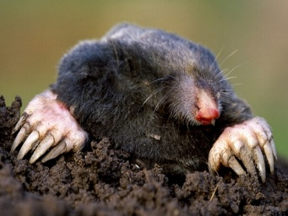
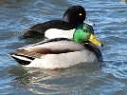
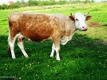
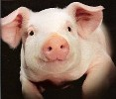
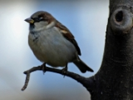
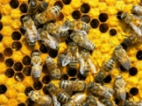
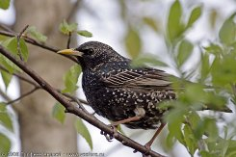
Словесные упражнения
«Доскажи словечко»
Могут в речке Плавать сутки Непоседливые (утки) «Му и му» Одно лишь слово Говорит всегда (корова) Отгадай-ка, кто проворно Ищет крошки, ищет зерна? Говори же не робей- Это храбрый (воробей) Для желторотых крошек Весь день носил он мошек, Заботливый отец! Зовут его ( скворец ) Он не любит свет дневной Проживает по землёй Землю роет, роет-роет Каждый день метро он строит (крот) В луже место занимает И ложится на бочок. Пуговку напоминает Розоватый пятачок (свинья) В дом родной они спешат, Озабоченно жужжат. Из садов, с полей приносят Сладость, воск и аромат (пчелы)

Slide 29
Пословицы и поговорки Необходимо подобрать вторую часть, чтобы получились пословицы
Волков бояться
За двумя зайцами погонишься
От волка убежал, да..
Как кошка… живут
…в мешке покупать нельзя
в лес не ходить
ни одного не поймаешь
на медведя нарвался
с собакой
кота

Slide 30
Скороговорки
Произнести скороговорки правильно и четко.
Белые бараны били в барабаны.
У ежа – ежата, у ужа – ужата.
Все бобры добры для своих бобрят.

Slide 31
Фразеологизмы
Я буду называть фразеологизмы, а вы попробуйте определить его значение.
Как баран на новые ворота.( смотрит удивленно на что-то, чего не понимает)
Брать быка за рога ( начинать действовать энергично)
Как белка в колесе ( беспрерывно суетиться)
В ёжовых рукавицах ( в строгости)
Крокодиловы слезы ( лицемерные слезы)
Медвежья услуга ( неловкая неумелая помощь)

Slide 32
Заключение
Старайтесь чаще играть с детьми в словесные игры - они не требуют особых усилий и дополнительного материала. Словесные игры могут скрасить досуг, прогулку в дождь, вынужденное ожидание, не требуют каких-либо условий, оснащения. Содержание игр может быть самым разным, в зависимости от опыта дошкольника и конкретной обстановки, в которой они затеваются. Во время прогулки в осеннем лесу предметом игры становятся опавшие листья, грибы, деревья; летом на лугу - цветы, насекомые, птицы; в доме - комнатные растения, овощи, фрукты и т.д. Эти игры особенно важны в воспитании и обучении детей старшего дошкольного возраста, так как способствуют подготовке к обучению в школе: развивают умение внимательно слушать педагога, быстро находить нужный ответ на поставленный вопрос, точно и четко формулировать свои мысли, применять знания в соответствии с поставленной задачей.

Slide 33
Использованные интернет-ресурсы
* www.imgreview.ru
* www.edetkam.ru
*www.fotodes.ru
*www.imgpreview.ru
*www.сезоны года.рф

Slide 34
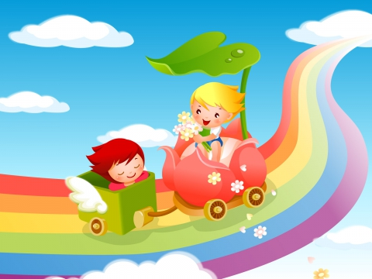
СПАСИБО!!!

